Slide 1
Логопедический конкурс для учеников 3 класса «Эврика»
Составили учителя-логопеды АНО СОШ «Димитриевская»
Давыдова Юлия Владимировна,
Смирнова Наталия Львовна

Slide 2
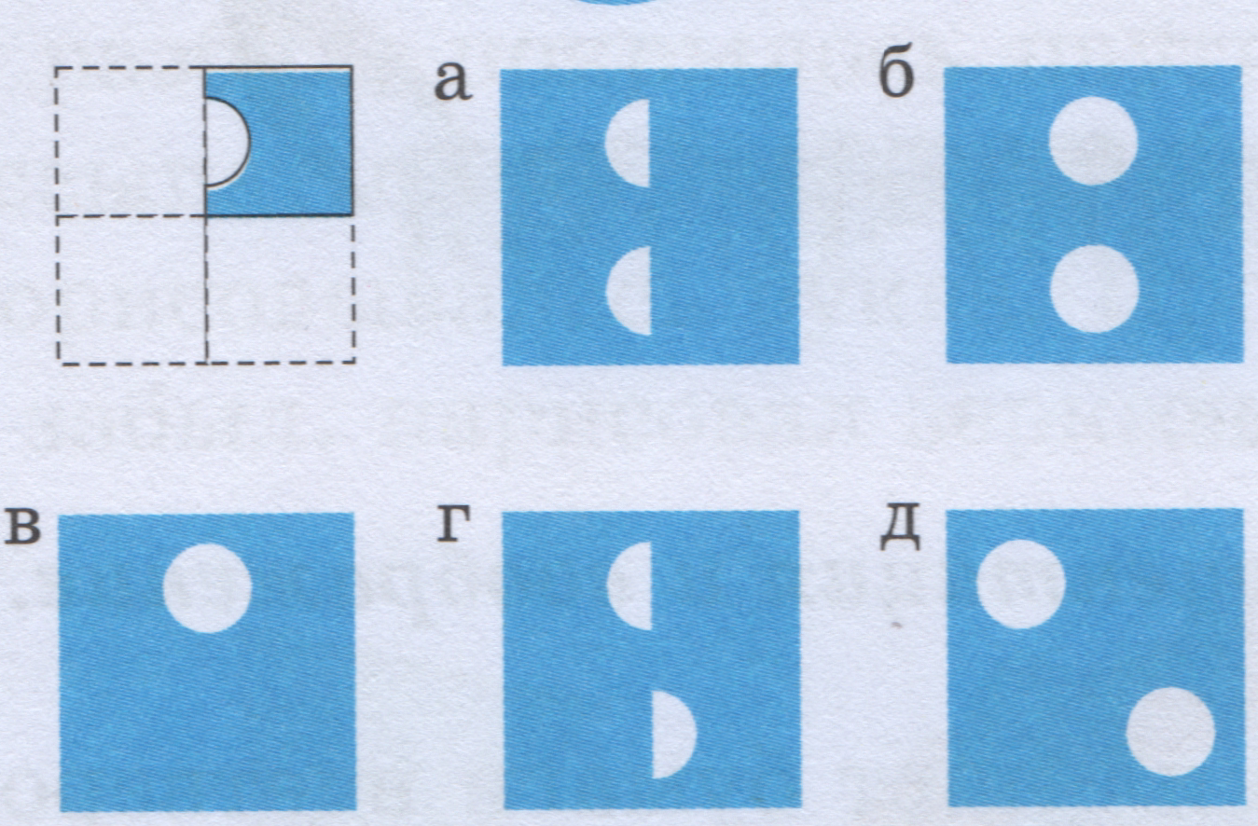
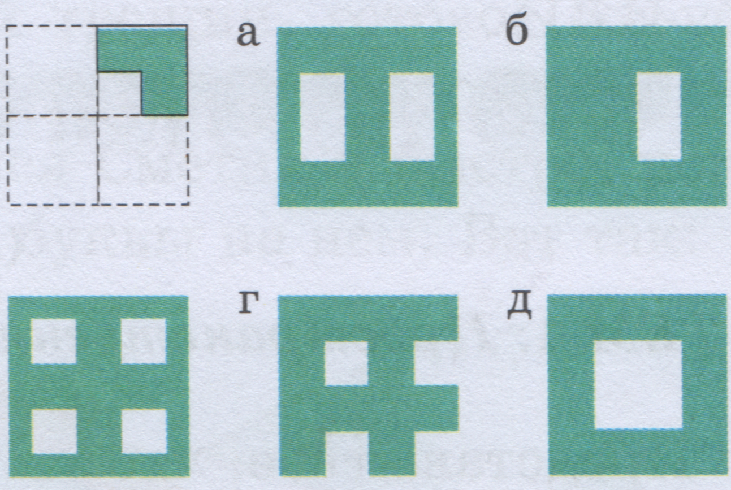
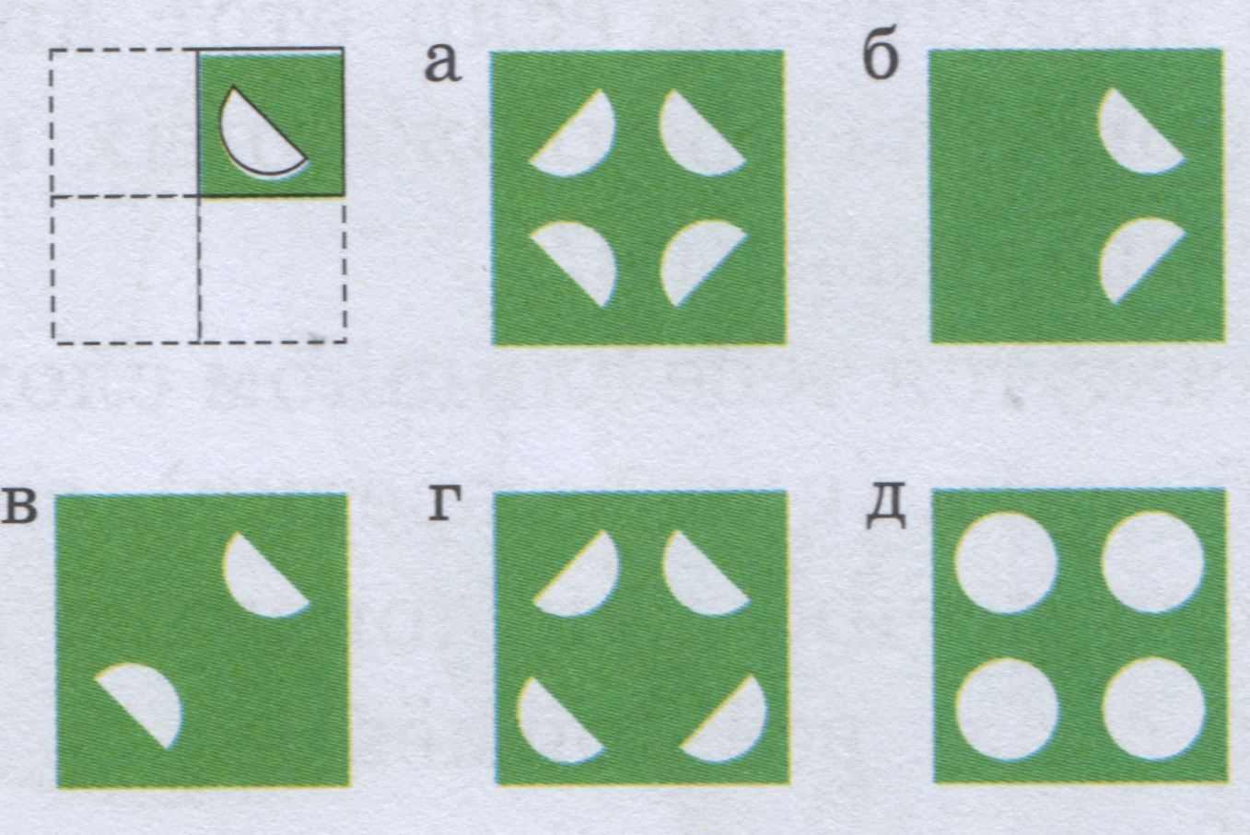
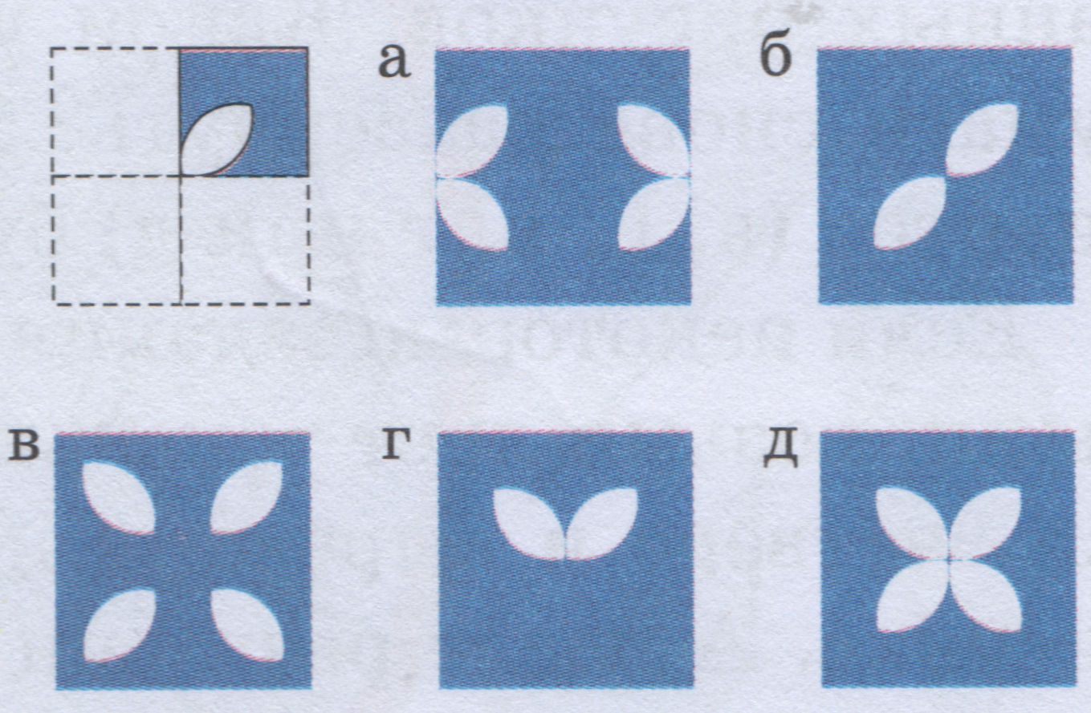
Дорогие друзья ! Итак, начинаем наш конкурс любознательных и смекалистых ! Узоры на салфетке (пространственная ориентация)

Slide 3
Сорока-озорница Выбери из слов, принесённых сорокой, подходящее для каждого предложения.
1. Предложение не бывает без (подлежащего, сказуемого, точки, слова, запятой).
2. У реки всегда есть …. и …. (берег, раки, лёд, течение, волна).
3. В игре всегда есть …. и …. (карточки, игроки, штраф, мяч, правила).
4. Газета не выйдет без …. и …. (бумаги, фотографий, программы телевидения, объявлений, информации).
5. Профессиональный спорт – это всегда …. и …. (соперники, бег, соревнования, победа, стадион).
6. В любой больнице обязательно имеются …. и …. (врачи, радио, больные, горчичники, операционная).

Slide 4
Пословицы Составь пословицы. Озорная сорока смела по целой половине пословицы. Соедини половинки и прочитай их.
Не было бы счастья - голому рубаха.
Жизнь прожить - потёмки.
Не плюй в колодец - то и пожнёшь.
Слышал звон, не поле перейти.
Я про сапоги - а он про пироги.
Чужая душа - потёмки.
С миру по нитке - да несчастье помогло.
Что посеешь, а он про пироги.
Мал соловей, - пригодиться воды напиться.

Slide 5
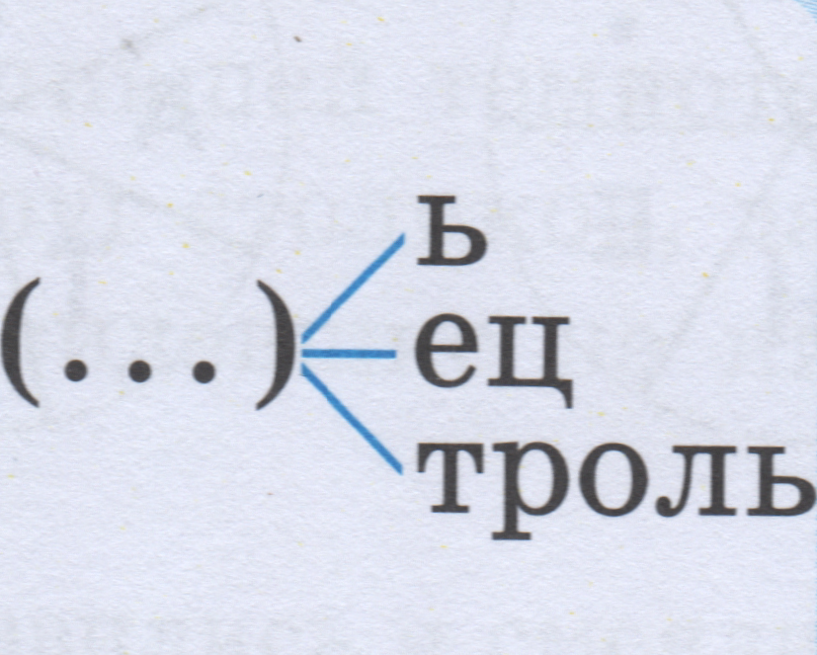
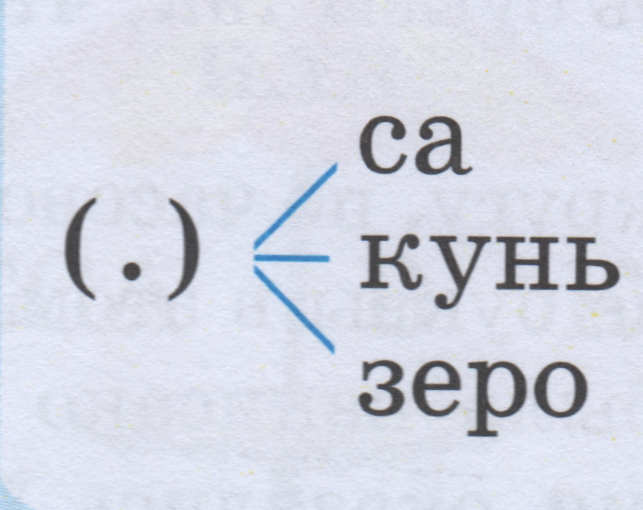
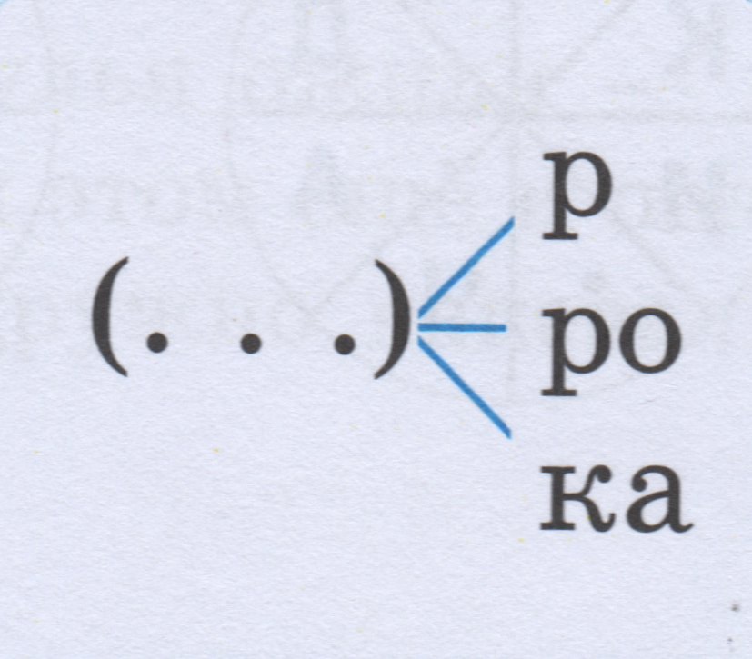
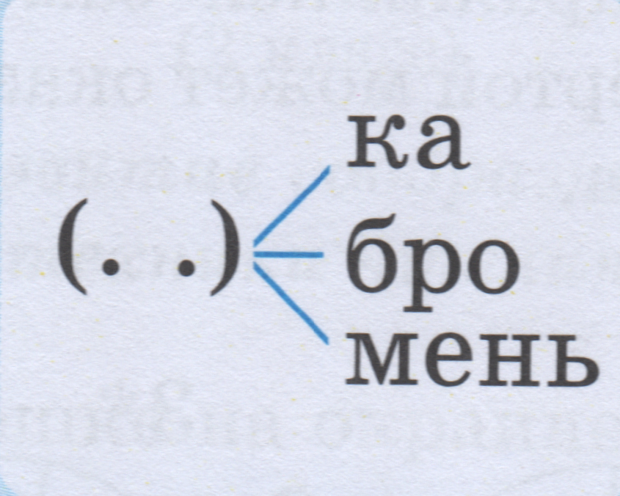
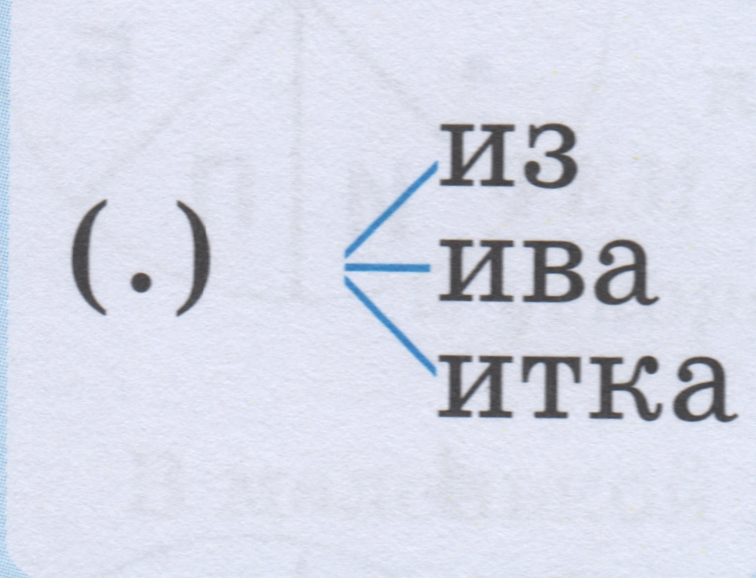
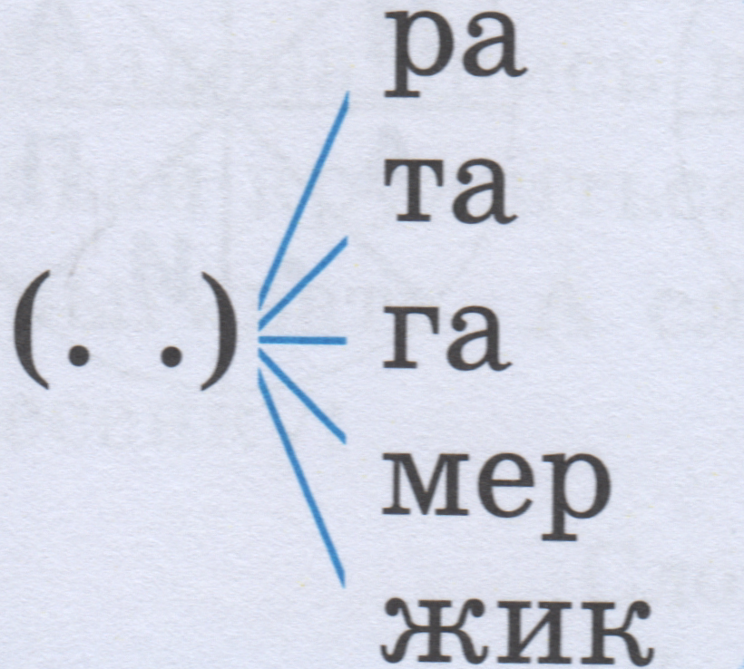
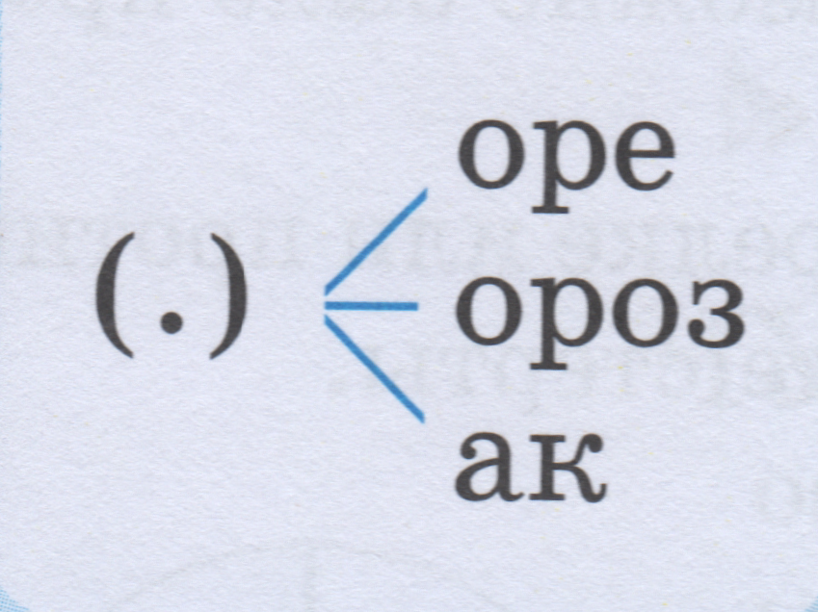
Головоломки Вместо точек вставь буквы так, чтобы они были начальными буквами всех последующих слов.

Slide 6

Анаграммы Прочитай анаграммы-пословицы (развитие сообразительности и техники чтения)

Slide 7
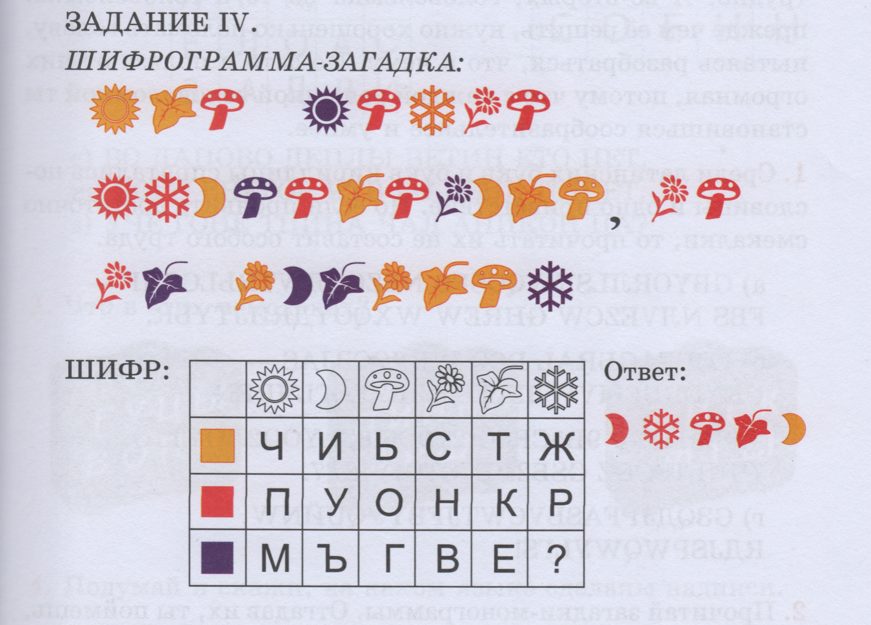
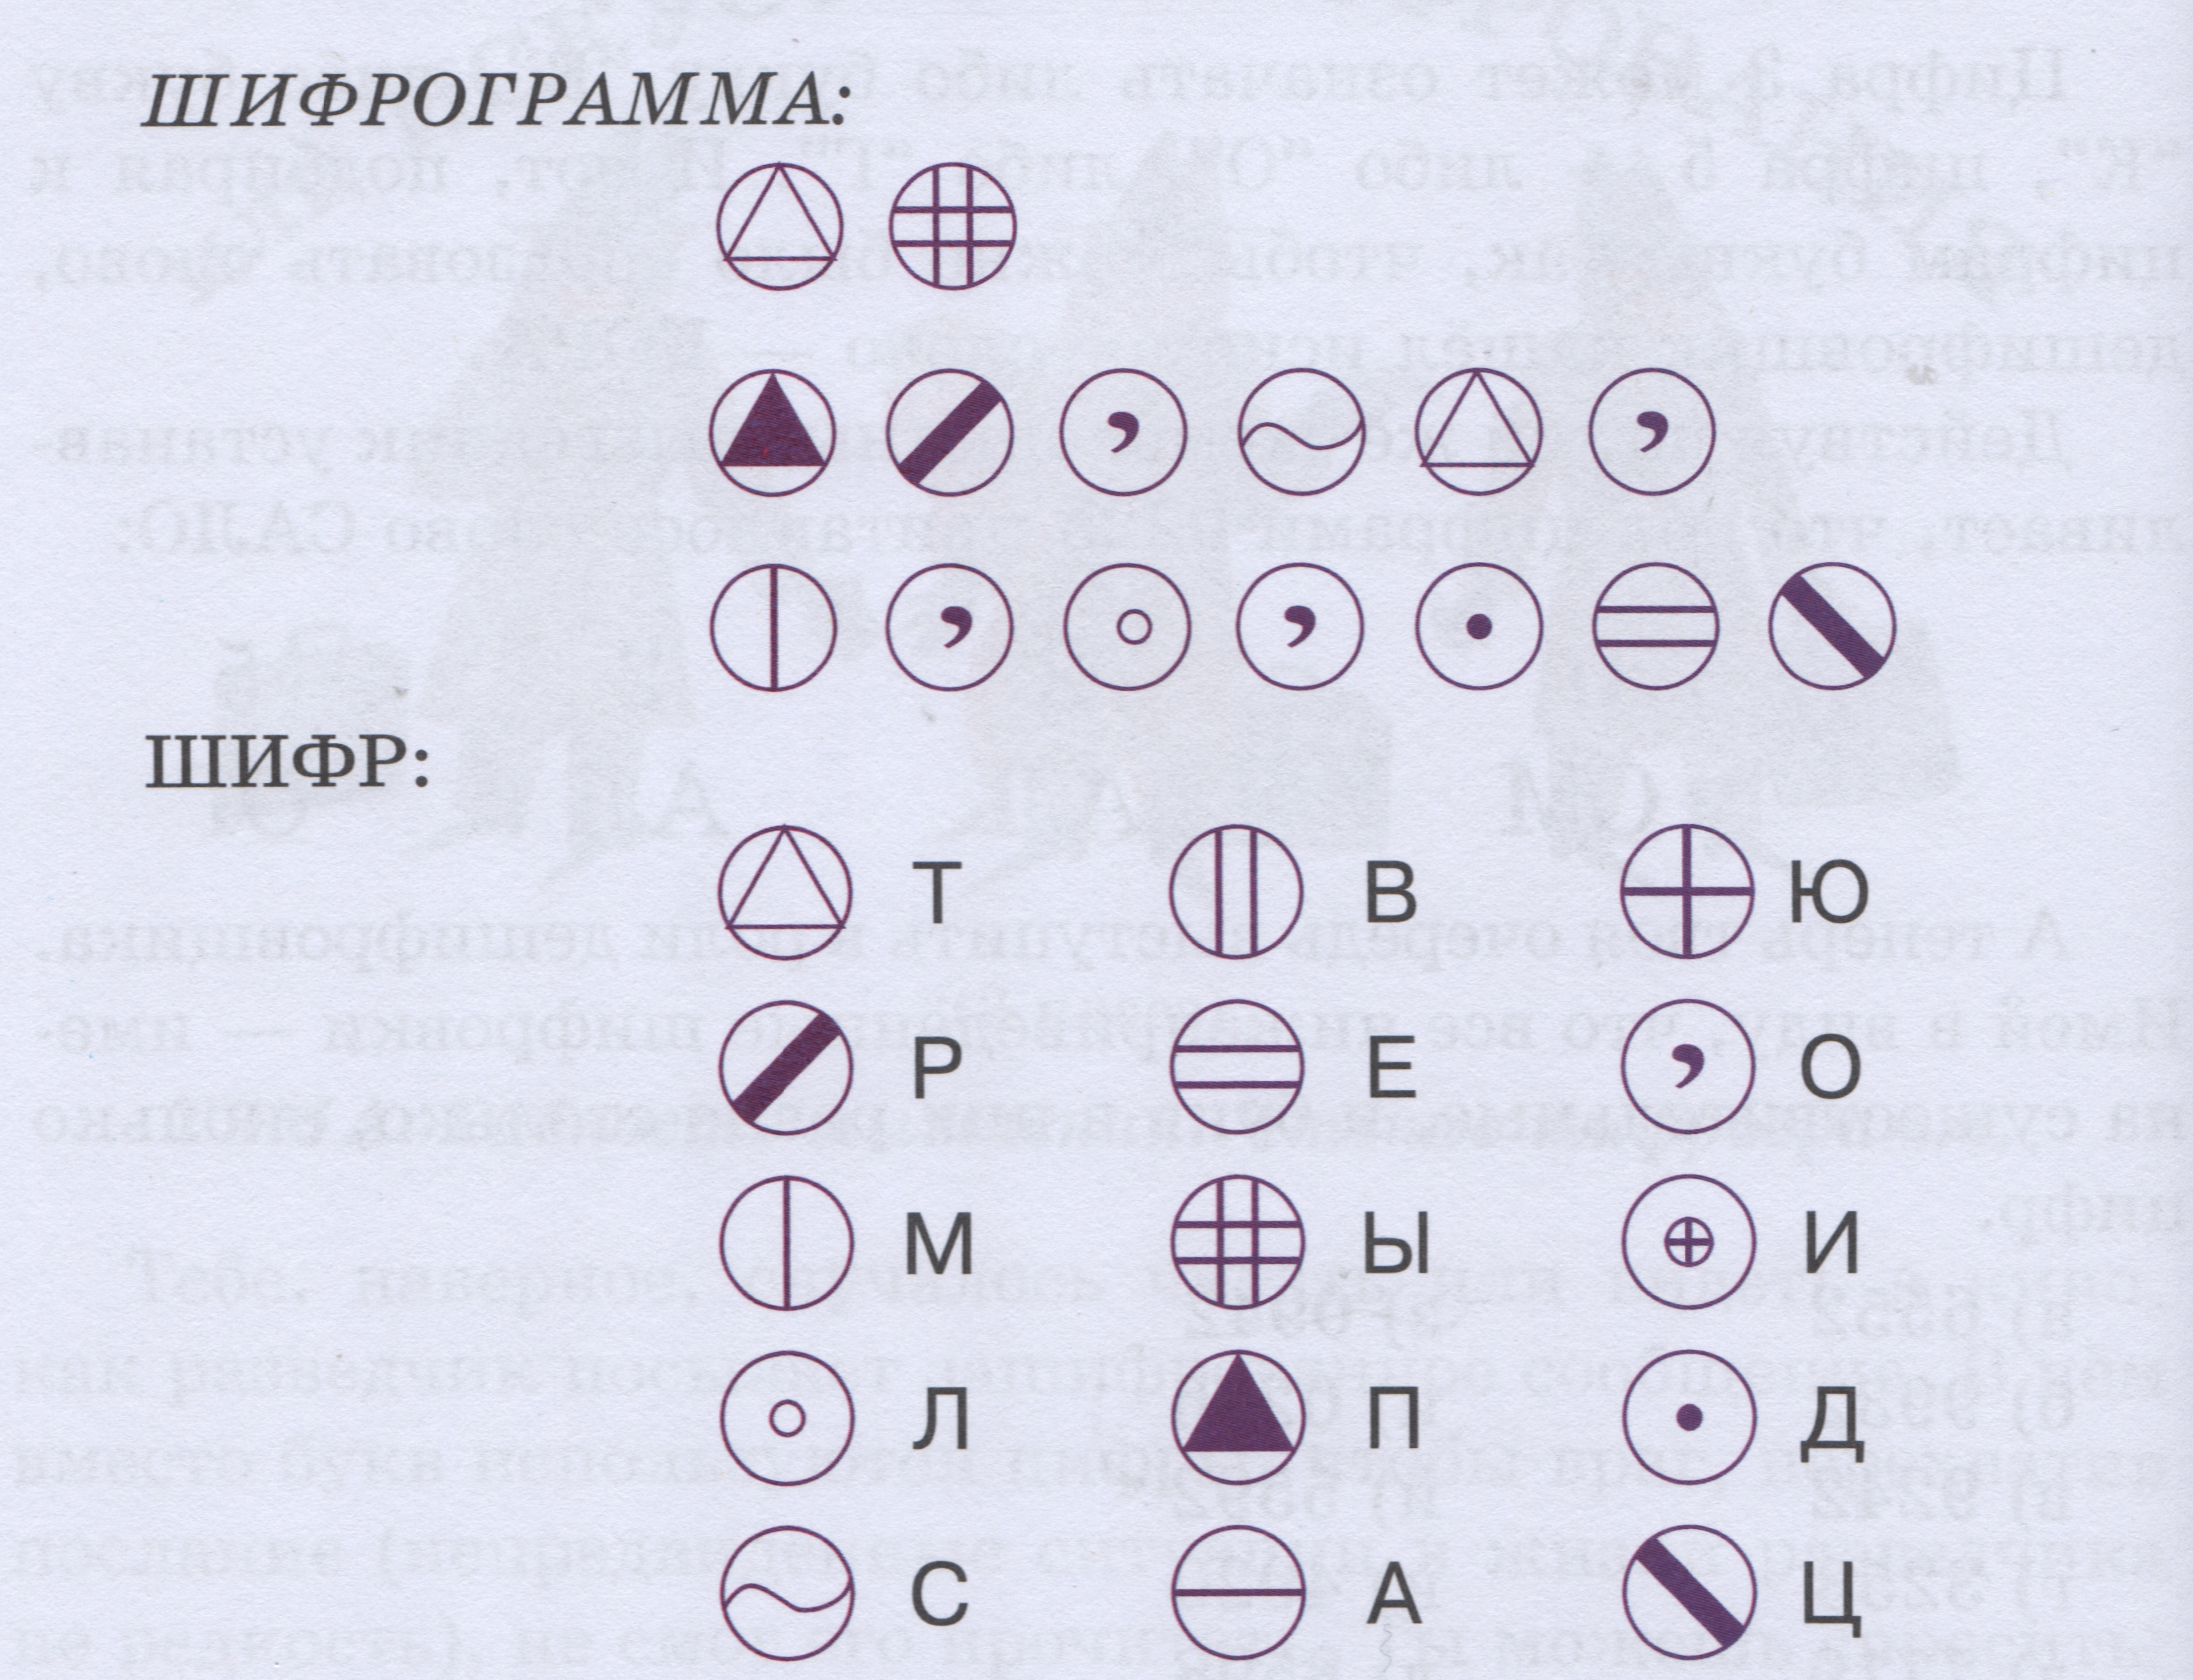
Кодирование Найди ключ к шифру и расшифруй загадку.

Slide 8
Головоломки Прочитаешь ?
1. Среди латинских букв и букв кириллицы спрятались пословица:
S1Н4Е7J 9В5CFЁQ 2Т9О5 8ЗLYОQ2ЛОYT1О, 7ЧULТОRZ GSБ2ЛЕ7СТGDИ2Т.
2. Что здесь написано ?
а). ЛКА – К + М + ПОС – С + ЧК + РА - Р =
б). (КТУ - Т) * 2 + КРУ – К + ОЗ – О + А =
в). КАБАН – АН + ЛУК =
г). Голос вороны + знак препинания =
д). С + мелкое место поперёк реки =
е). С + место стоянки судов =

Slide 9
Ваше умозаключение
Расскажите, во что превратятся следующие предметы.
Стул без спинки …
Чашка без ручки …
Кепка без козырька …
Кофта без рукавов …
Снеговик без холода …
Спички без серы …
Диван без спинки …
Всадник без лошади …
Подушка без перьев …

Slide 10
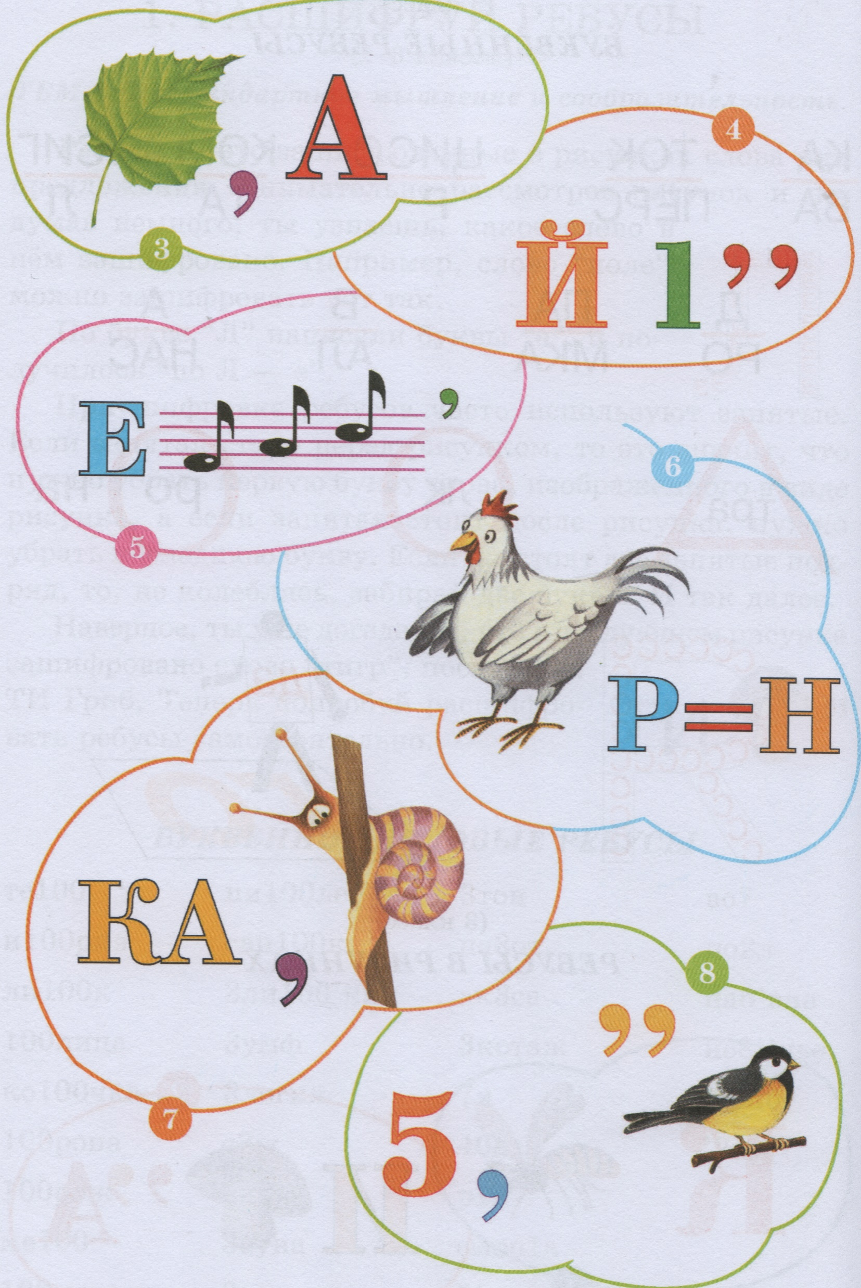
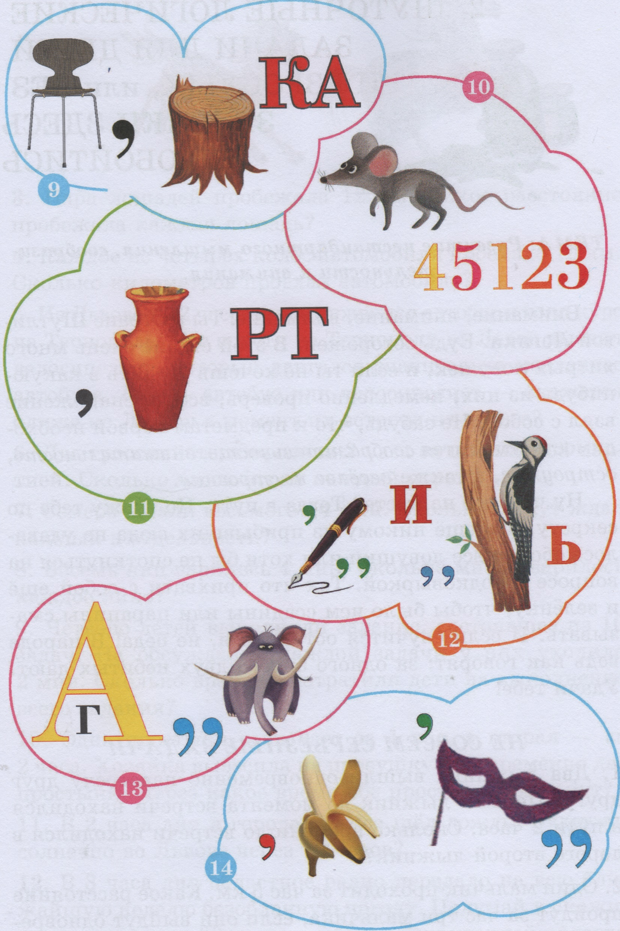
Ребусы

Slide 11
Проверка результатов
К слайду 2: б, д,
а, д.
К слайду 3: 1). без слов
2). берег и течение
3). игроки и правила
4) бумаги и информации
5) соперники и соревнования
6) врачи и больные
К слайду 5: кон о мет ре
низ но м
К слайду 6: Лучше синица в руках, чем журавль в небе.
На то и щука в реке, чтобы карась не дремал.
Как волка ни корми, а он всё в лес смотрит.
Одна пчела много мёду не наносит.

Slide 12
Проверка результатов (продолжение)
К слайду 7: Что можно приготовить, но не съесть (Уроки).
Ты просто молодец.
К слайду 8: 1. Не всё то золото, что блестит.
2. а) лампочка
б) кукуруза
в) каблук
г) карточка
д) сброд
е) спорт
К слайду 9: табуретка, стакан, шапка, безрукавка, вода, палочки, кровать, пешеход, наволочка.
К слайду 10: Слева: лиса, йод, еноты, куница, калитка, пятница.
Справа: ступенька, камыш, азарт, учитель, вагон, ананас.

Slide 13
Подсчитываем правильные ответы ! Ищем победителей ! Хлопаем в ладоши ! Молодцы ! Ура ! До новых встреч, друзья !

